Slide 1
E-post

Slide 2
E-post
E-post är ett enkelt sätt att kommunicera på.
Det kostar inte något att skicka e-post, men det krävs en anslutning till internet.
Du kan skicka e-post till vem/var som helst i världen.
E-postadressen är personlig och behöver inte ändras om man flyttar eller reser till annan plats.

Slide 3
Skapa ett e-postkonto
Om du inte har en e-postadress kan du skapa en själv. Det finns flera kostnadsfria e-posttjänster. Några exempel:
G-mail (tillhandahålls av Google), Yahoo mail och många andra.
Här kommer vi att förklara hur man skapar ett e-postkonto på G-mail.

Slide 4
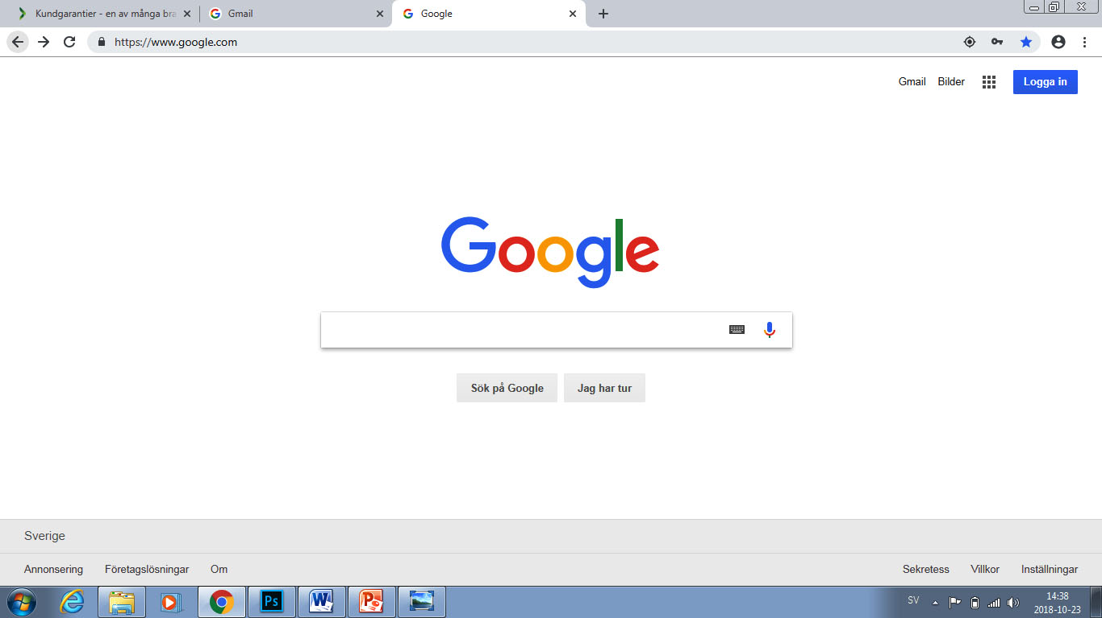
Skriv in webbadressen till Google i webbläsaren: http://www.google.com
Klicka på G-mail.

Slide 5
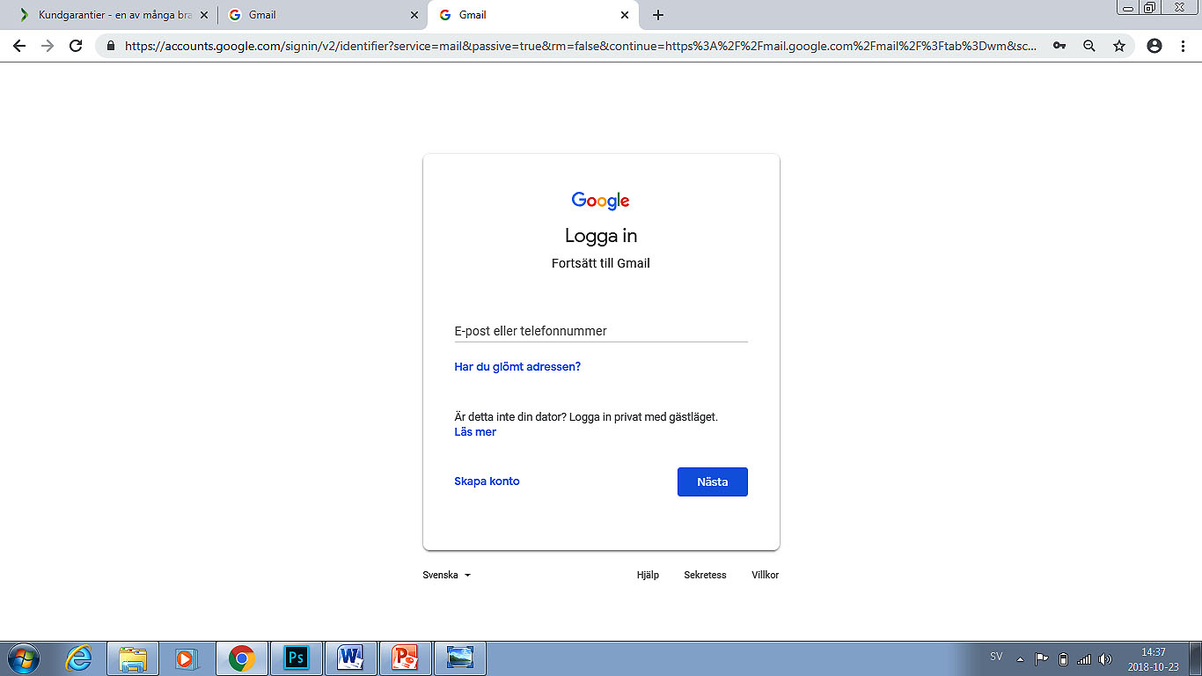
Om du inte har e-post och du vill få ett e-postkonto klicka på Skapa ett konto.
Om du redan har ett e-postkonto på G-mail skriver du din e-postadress (i rutan användarnamn) , ditt lösenord och klickar på knappen ”Logga in”.
Skriv din e-postadress.
Klicka här för att skapa e-postkonto.
klicka på nästa för att lägga ditt lösenord

Slide 6
Tips för att skapa en ny e-postadress
Vilka uppgifter du måste fylla i beror på vilken e-postdomän (exempelvis G-mail) du väljer.
Varje e-postadress är unik, du kan bara välja en adress som ingen annan har. E-posttjänsten kontrollerar tillgängligheten och ger förslag på liknande adresser om den du vill ha är upptagen. Det går inte att använda å, ä och ö. Du kan välja att använda ditt riktiga namn eller ett påhittat.
Ett lösenord bör bestå av minst sex tecken. Blanda bokstäver, siffror och/eller specialtecken (till exempel !, @, #, $,%, ^, &, *) för att få ett säkert lösenord. Undvik att använda ditt namn eller födelsedatum som lösenord.
Du är inte skyldig att fylla i dina personliga uppgifter som personnummer och kön.
Alternativ e-postadress och eventuell säkerhetsfråga är till för att skydda ditt e-postkonto. Om du förlorar åtkomsten till e-postkontot blir det lättare att återställa kontot om du har angivit något av detta. Se till att du har åtkomst till den e-postadress som du har angett som alternativ e-postadress. Välj ett svar du inte glömmer eller andra kan gissa sig till om du om du har angett en säkerhetsfråga (finns ej på G-mail).
Förvara ditt lösenord på säkert ställe så att ingen annan kommer åt den.

Slide 7
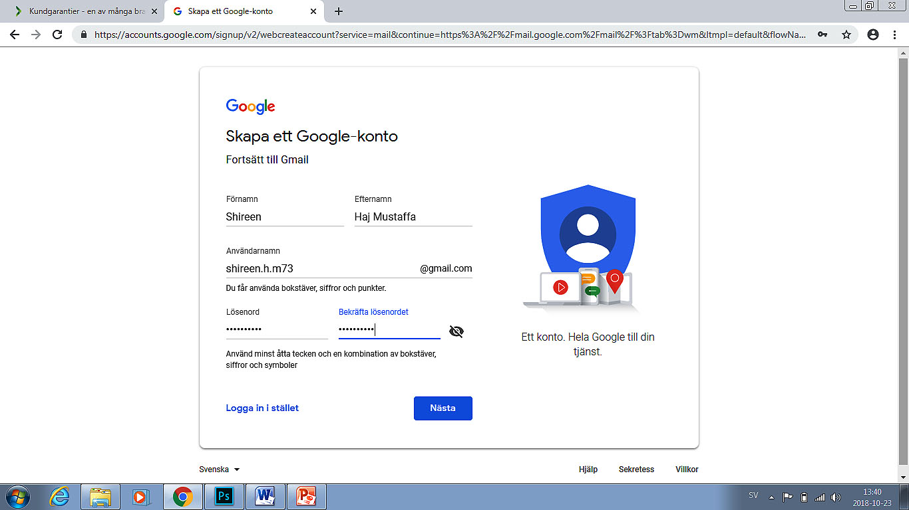
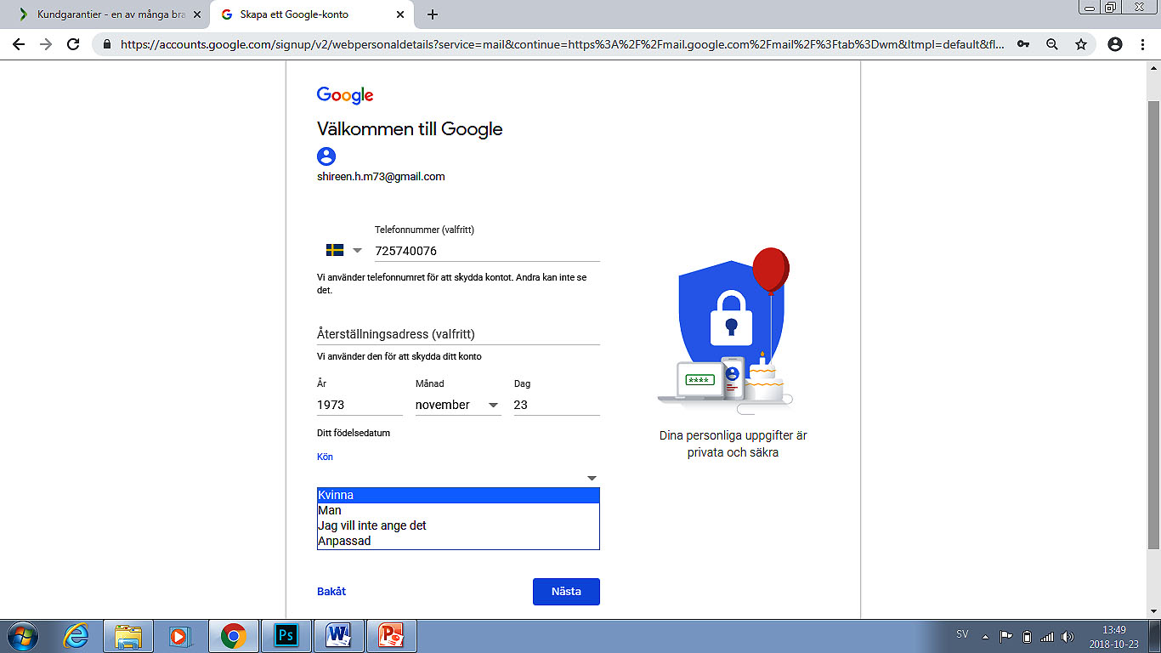
Skapa nytt e-postkonto
Ange ditt mobilnummer för ytterligare unik identifiering.
Skriv in ditt namn.
Välj en önskad e-postadress.
Ange år, månad och
den dag du är född.
Välj ett lösenord.
Ange om du är man eller kvinna, alternativt välj ”Övriga”.
Upprepa lösenordet.

Slide 8
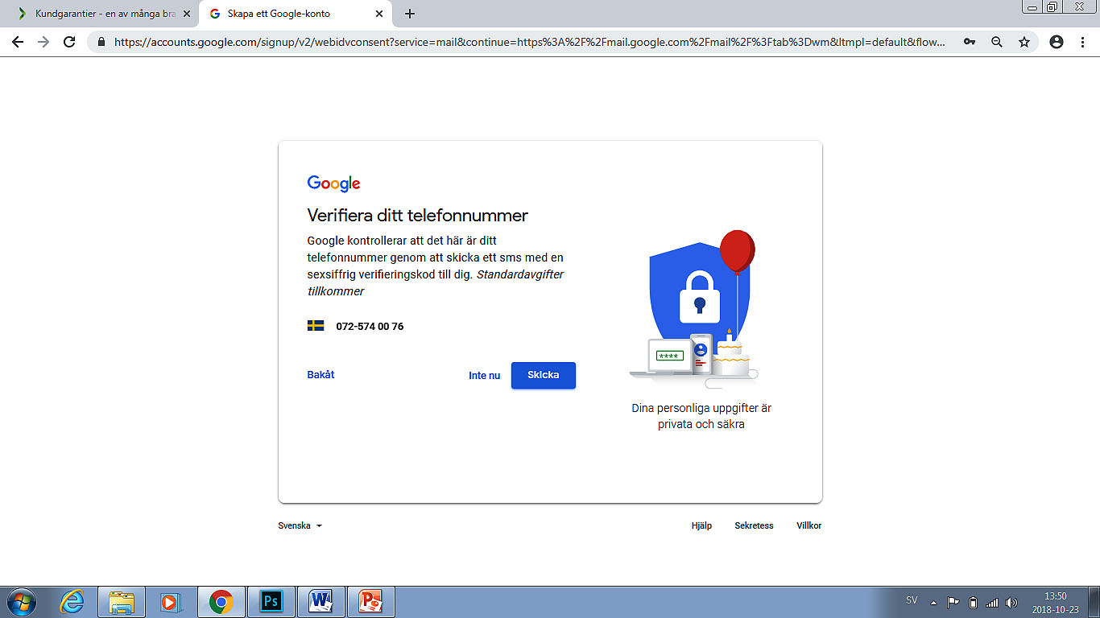
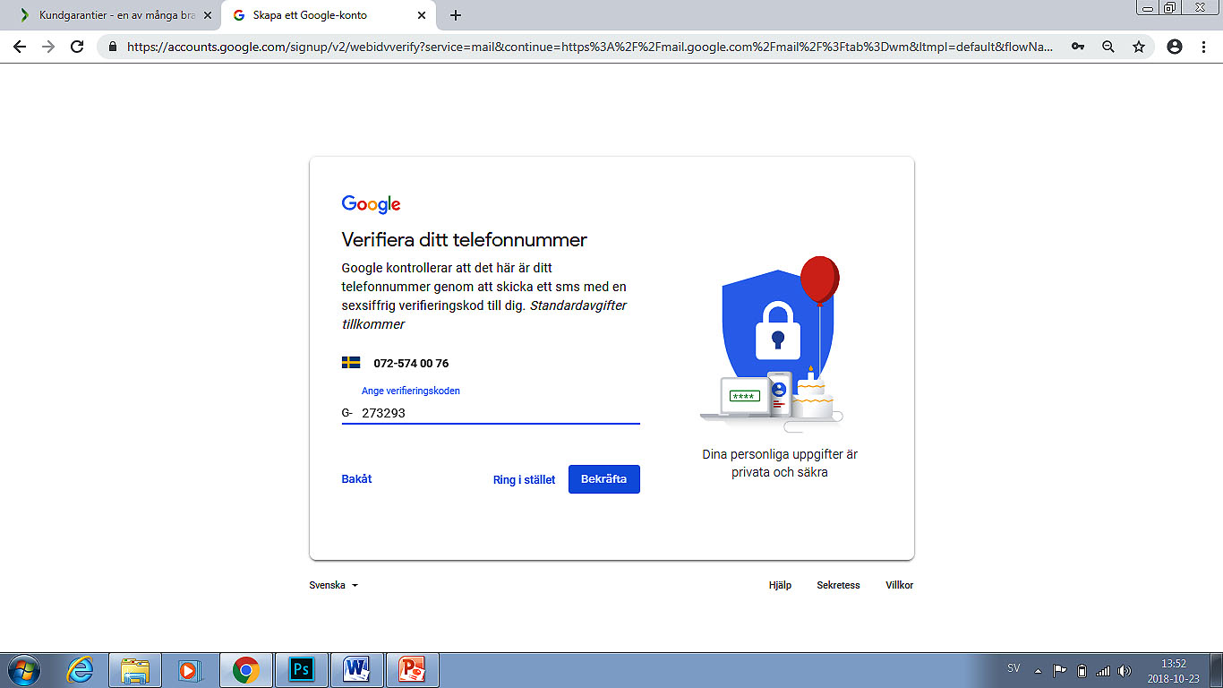
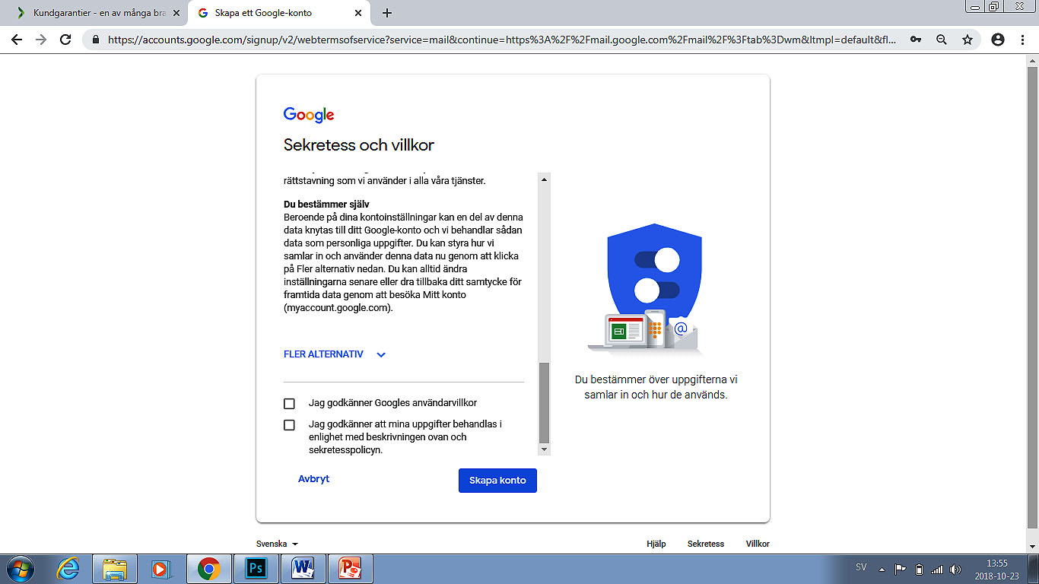
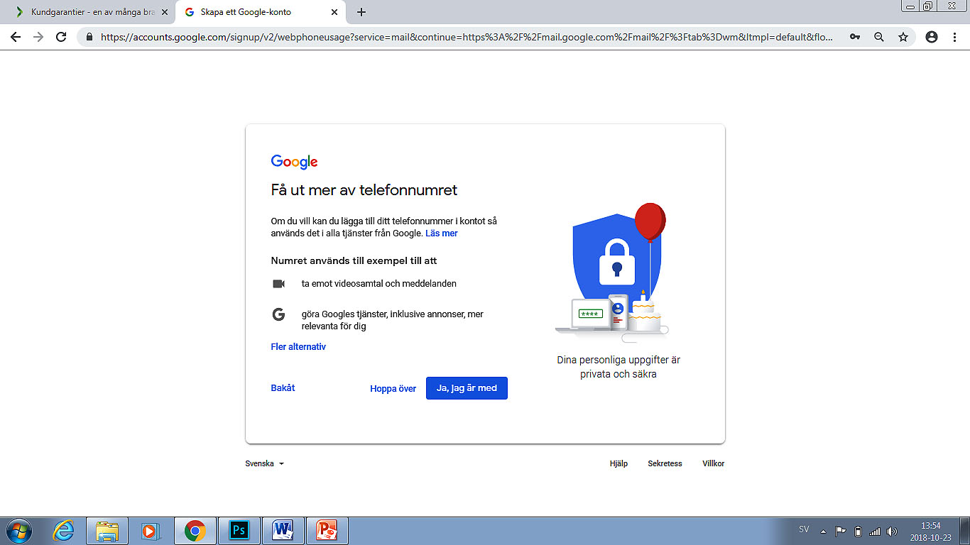
Skapa nytt e-postkonto
Läs igenom användarvillkoren eller be någon hjälpa dig.
Klicka på ”Nästa steg” för att få kod från gmail bekräftar din telefonnummer
Godkänn avtalet genom att klicka i rutan.

Slide 9
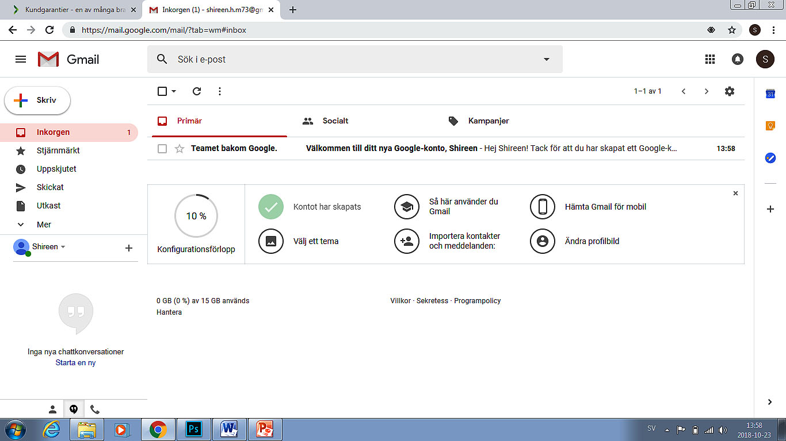
INKORGEN
När du öppnar inkorgen finns alla meddelanden som skickats till dig. Varje meddelande presenteras på en rad och består av: datum och tid, ämne/titel, avsändare och en ruta för att markera meddelandet. För att öppna meddelandet klickar du någonstans på raden.
Förklaringar:
Markera – för att kunna hantera meddelanden. Exempelvis flytta eller ta bort.
Uppdatera - för att hämta in eventuellt nyinkomna meddelanden.
Skriv - för att skapa nytt e-postmeddelande.
Skräppost - (kallas även spam) är oönskade e-postmeddelanden som kan innehålla reklam för en produkt eller tjänst eller meddelanden som innehåller blockerade bilder, länkar eller bifogade filer.

Slide 10
Här finns dina e-postmeddelanden.
Klicka på ”Inkorgen” för att
visa dina e-postmeddelanden.
Stjärnmärk ett meddelande genom att klicka på stjärnans kontur bredvid ett meddelande.
Med stjärnor kan du ge meddelanden en speciell status så att de blir lättare att hitta.
Under ”Skickade mail” hittar du
e-postmeddelanden du skickat.
Under ”Utkast” placeras e-postmeddelanden som inte skickats.
Under ”Mer” hittar du papperskorg, skräppost, chattar m.m.

Slide 11
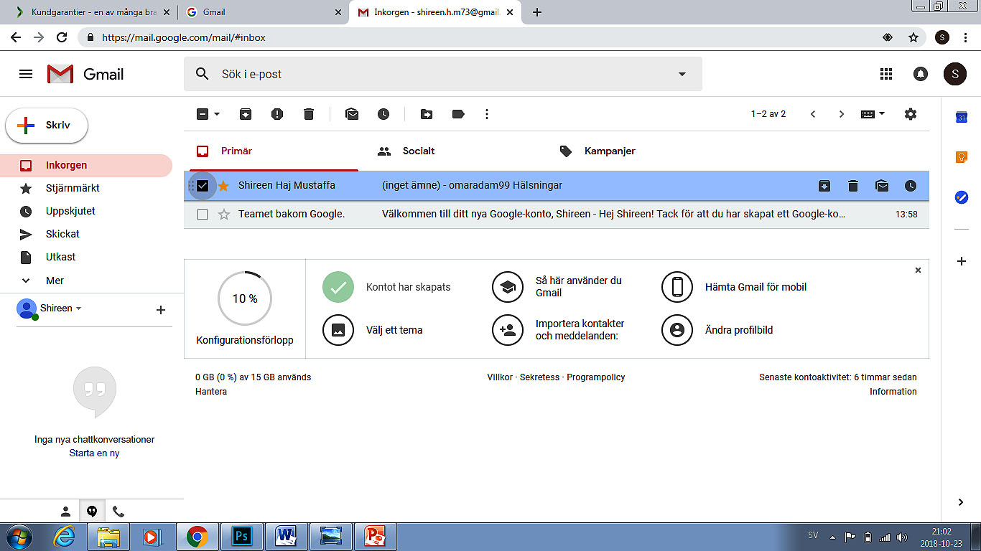
Rapportera skräppost
Arkivera
Flytta till
Etiketter
Fler funktioner
Radera e-postmeddelanden
Markera ett eller flera meddelanden för att flytta dem eller lägga dem i papperskorgen.
Om ett eller flera e-postmeddelanden markerats visas ett nytt verktygsfält.

Slide 12
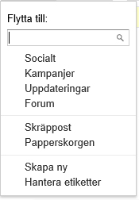
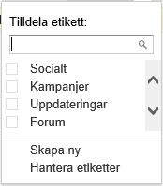
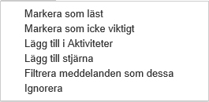
Etiketter
Fler funktioner
Flytta till
Under ”Flytta till” kan man flytta markerade e-postmeddelanden till befintliga etiketter. Man kan också välja att skapa nya etiketter.
Under ”Tilldela etiketter” kan man koppla ett eller flera e-postmeddelanden till olika etiketter. Man kan också skapa nya etiketter.
Under ”Mer” finns olika val för att tilldela status till markerade e-postmeddelanden.

Slide 13
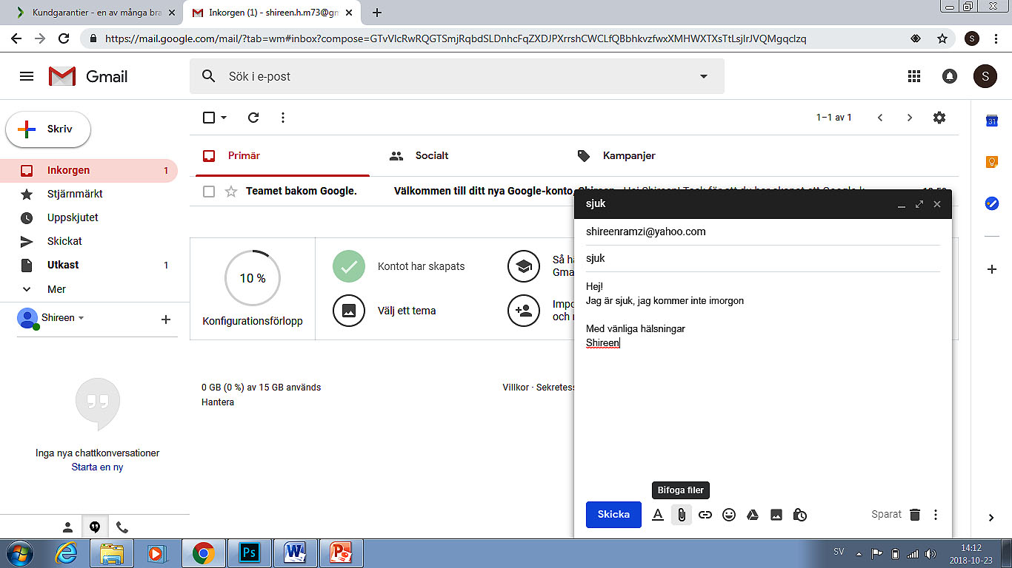
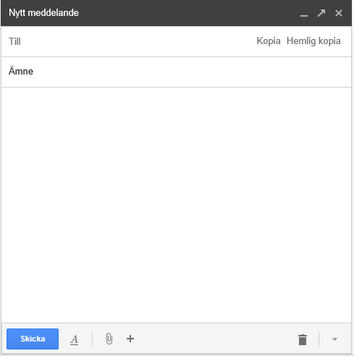
Klicka på ”SKRIV” för att öppna ett nytt meddelandefönster.
I fältet ”Till” skriver du e-postadress till den eller de du vill skicka meddelandet. Kan skickas till valfritt antal mottagare.
Via fältet ”Hemlig kopia” kan man skicka en kopia av meddelandet utan att adressen visas för resten av mottagarna.
I fältet ”Kopia” kan du skriva in e-postadress till den som ska ha en kopia av meddelandet.
I fältet ”Ämne” skriver du kort vad meddelandet handlar om.
Klicka här för att bifoga fil eller bild från Google Drive.
Klicka här för att bifoga foto.
Klicka här för att bifoga fil.
Klicka här för att infoga en länk.
Klicka här för att infoga smileys.
Klicka här för att visa formaterings-möjligheter för text.

Slide 14
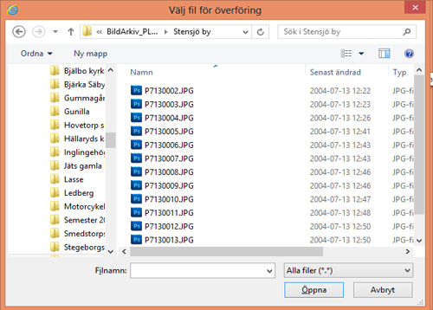
Markera den fil du vill infoga.
Klicka på ”Öppna” och filen är klar för att bifogas med ditt meddelande.
Klicka här för att bifoga fil.

Slide 15
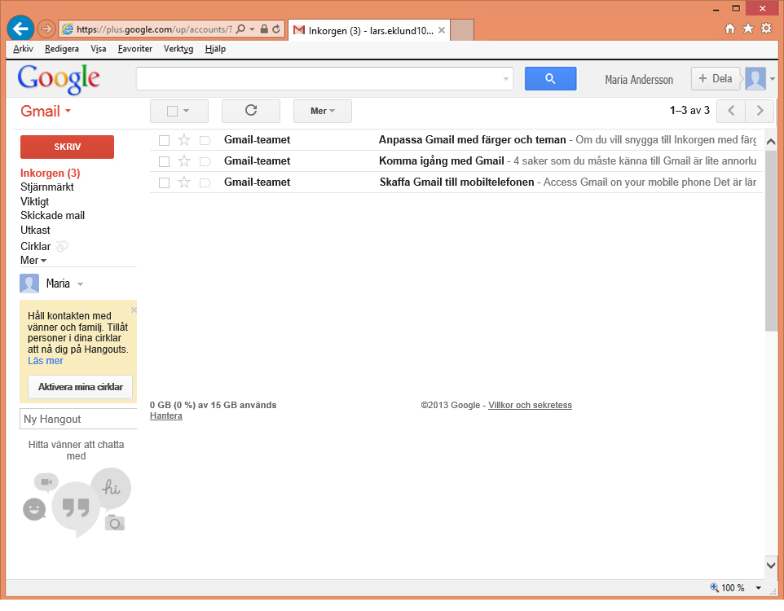
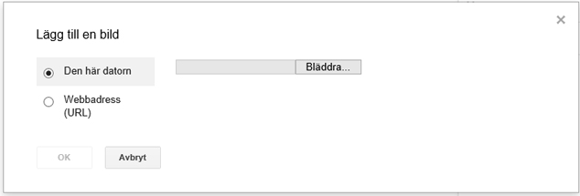
Markera den fil du vill infoga.
Klicka på bläddra.
Klicka på ”Öppna” och fotot infogas i ditt meddelande
Avsluta med att klicka på ”Skicka” för att skicka iväg meddelandet.
Klicka här för att bifoga fil eller bild från Google Drive. OBS! Förutsätter att du har sådant konto!
Infoga foto

Slide 16
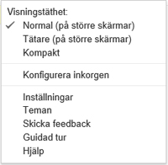
Klicka på kugghjulet och en meny öppnas för att göra egna inställningar.
Klicka på ”Inställningar”.

Slide 17
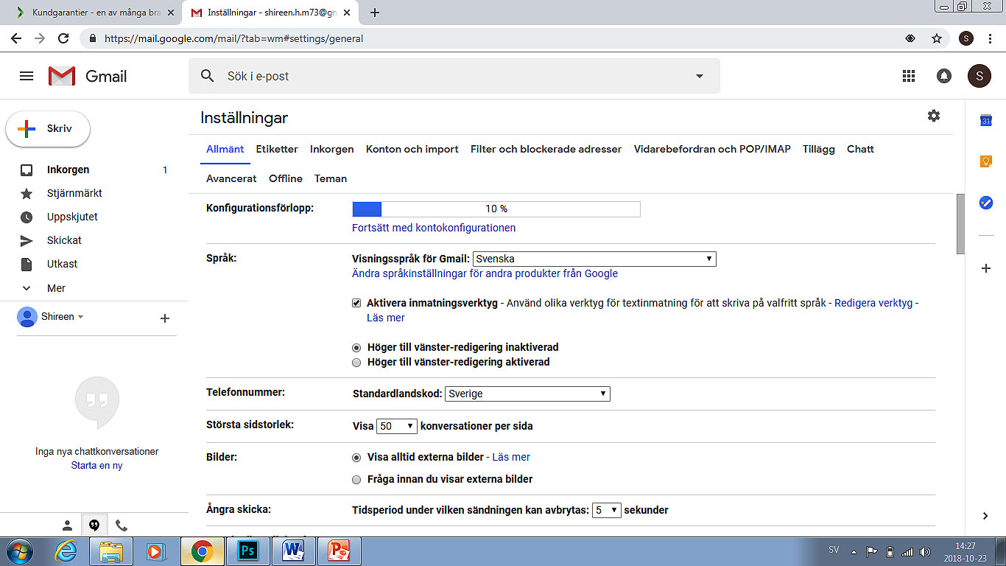
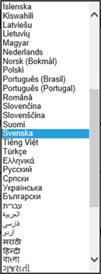
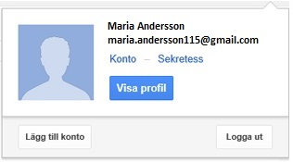
Avslutningsvis klickar du här!
För att vara säker på att ingen ska kunna läsa dina meddelanden loggar du ut från ditt e- postkonto efter avslutat arbete. Detta är speciellt viktigt om du använder en allmän dator.
Klicka här för att välja språk!

Slide 18
Ta bort konto

